Slide 1
МУНИЦИПАЛЬНОЕ АВТОНОМНОЕ ДОШКОЛЬНОЕ ОБРАЗОВАТЕЛЬНОЕ УЧРЕЖДЕНИЕ ГОРОДА НИЖНЕВАРТОВСКА ДЕТСКИЙ САД №52 «САМОЛЁТИК»
Альбом на липучках «Финансовая грамотность для детей»
Бакулина Д.В.

Slide 2
Моя педагогическая находка - тематический альбом дидактических игр по финансовой грамотности «Мила Монеткина в мире денег».
Одно из современных направлений в дошкольной педагогике - это финансовое просвещение детей. Ведь малыши, так или иначе, оказываются вовлечёнными в экономическую жизнь семьи: ходят с родителями в магазины, сталкиваются с рекламой, понимают, что их родители зарабатывают деньги, чтобы покупать товары и услуги. Задача воспитателя детского сада - преподнести элементарные финансовые понятия в максимально доступной и увлекательной форме. Для этой цели можно создать своими руками замечательное пособие - альбом на липучках.

Slide 3
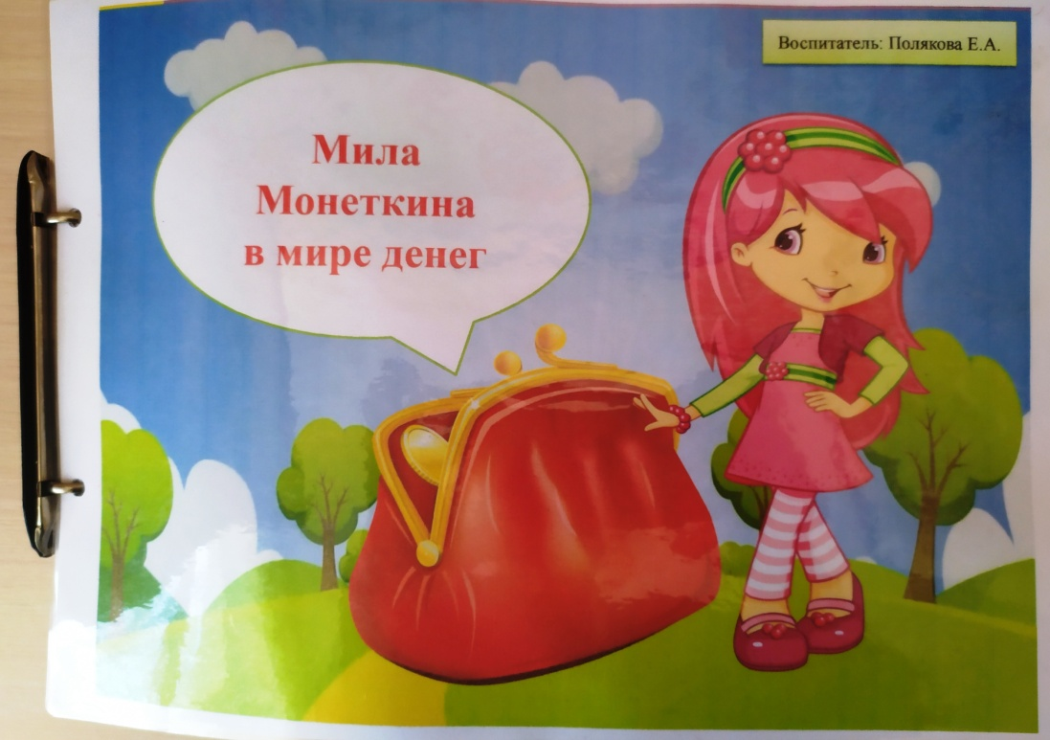
«Мила Монеткина в мире денег»
Альбом состоит из 11 ярких, привлекающих внимание заданий. Дети могут легко взаимодействовать с ним - снимать и прикреплять картинки на липучках по назначению. Главная героиня - девочка Мила Монеткина, которая и открывает для детей интересный мир денег. Воспитатель может попросить ребенка описать картинку, посчитать предметы, проговорить названия, вспомнить видели ли уже что-то похожее и т.д. Задания подобраны так, чтобы ребенок 5-7 лет мог задуматься и заинтересоваться финансовой темой, а полученные знания смог в дальнейшем использовать на практике.

Slide 4
Я бы хотела продемонстрировать Вам собранный мною тематический альбом дидактических игр
по «Финансовой грамотности»,
которые я практикую в своей деятельности.
Вас ждет серия игр:
1. Д.и. «Что можно, а что нельзя купить?»;
2. Д.и. «Семейный бюджет. Расходы и доходы»;
3. Д.и. «Хочу, надо»;
4. Д.и. «Какой товар дешевле, а какой дороже?»;
5. Д.и. «Идем за покупками»;
6. Д.и. «Где можно хранить деньги?»;
7. Д.и. «Эволюция денег»;
8. Д.и. «Найди половинку»;
9. Д.и. «Орел-решка»;
10. Д.и. «Подбери достопримечательность»;
11. Д.и. «Товарный склад».

Slide 5
1. Д.и. «Что можно, а что нельзя купить?». Цель: формировать представление о деньгах, как средстве приобретения товаров, обобщить знания о возможности осуществления покупок; формировать правильное отношение к деньгам, как предмету жизненной необходимости.

Slide 6
2. Д.и. «Семейный бюджет. Расходы и доходы». Цель: учить определять основную составляющую семейного бюджета (доходы и расходы); создать условия для формирования элементарных экономических знаний у детей.

Slide 7
3. Д.и. «Хочу, надо». Цель: учить анализировать желание и необходимость совершаемых покупок; развить эмоциональную сферу детей, умение понимать свое эмоциональное состояние, регулировать собственное поведение и желание, способность распознать чувства других людей.

Slide 8
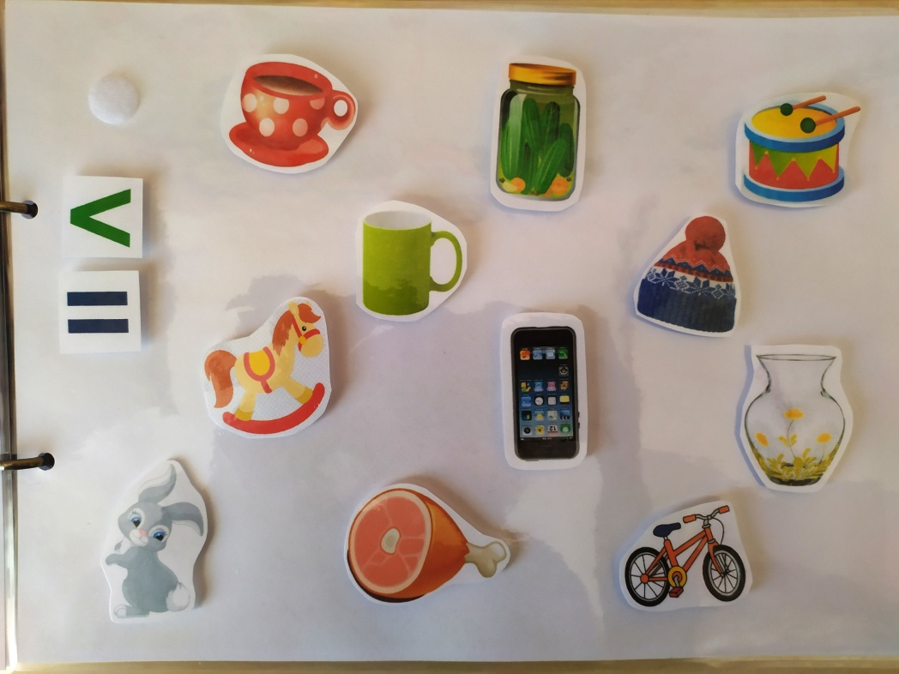
4. Д.и. «Какой товар дешевле, а какой дороже?». Цель: дать представление детям о том, что товары имеют разную стоимость; учить выделять характеристики товаров и выбирать то, что ему нужно; закреплять умение классифицировать товары по стоимости (самые дешевые, самые дорогие); закрепить умение находить товары дешевле (дороже).

Slide 9
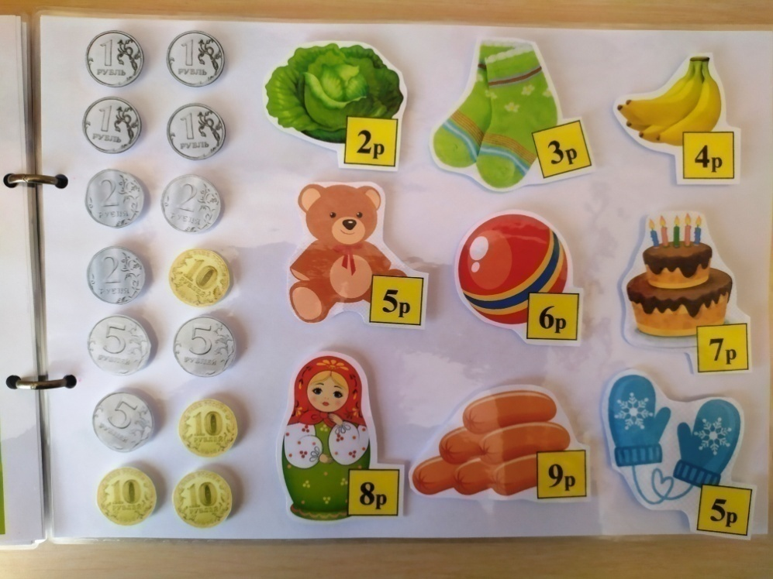
5. Д.и. «Идем за покупками». Цель: углубить знания о видах денежных знаков (монеты) и для чего они нужны. Задачи: углубить знания о разных видах товаров, местах продажи, денежных отношениях в системе покупатель – продавец; развивать умение пользоваться деньгами; разумно расходовать деньги; уточнить понятия «дорого» и «дешево», «дороже — дешевле», прежде, чем что-либо приобрести, необходимо подумать, хватит ли денег на покупку; учить определять необходимую сумму денег в зависимости от цены товара.

Slide 10
6. Д.и. «Где можно хранить деньги?». Цель:

Slide 11
7. Д.и. «Эволюция денег». Цель: раскрыть сущность понятия «деньги», «монета», «купюра», «пластиковая карта»; наличные и безналичные деньги; закреплять знания детей о внешнем виде современных денег.

Slide 12
8. Д.и. «Найди половинку». Цель: знать какими деньгами пользуются в настоящее время в нашей стране, как они называются (рубль, копейка); учить находить вторую половину купюры или монеты сравнивая по образцу.

Slide 13
9. Д.и. «Орел-решка». Цель: развивать логическое мышление у детей старшего дошкольного возраста; закреплять у старших дошкольников умения различать понятия «вертикально», «горизонтально» и «по диагонали»; закреплять счет в пределах 10; развивать мыслительные операции: восприятие, память, мышление, внимание; способствовать развитию мелкой моторики рук, развитию внимания, логического мышления.

Slide 14
10. Д.и. «Подбери достопримечательность». Цель: изучить памятники и достопримечательности своей страны; научиться находить информацию, уметь ее перерабатывать и применять на практике, расширить кругозор; прививать любовь к Родине.

Slide 15
11. Д.и. «Товарный склад». Цель: продолжать учить детей различать товары по их принадлежности к определенной группе (продукты питания, игрушки, посуда, бытовая техника, одежда и т.д.),(эти карточки можно использовать в Д.И. «Какой товар дешевле, а какой дороже?»)

Slide 16
Таким образом альбом на липучках – это прекрасное средство обучения детей финансовой грамотности. Он расскажет детям о том, что такое деньги, поможет проследить их эволюционный скачок, подскажет, как их можно хранить и на что потратить. Познакомит с понятиями «дешевле», «дороже», «товарный склад», «расходы», «доходы», «семейный бюджет», «купюра», «монета», «банк», «сейф» и тд.
Пособие поможет ребенку ориентироваться в современном сложном мире и лучше понять и запомнить материал по финансовой грамотности.

